Slide 1
স্বাগতম

Slide 2
পরিচিতি
উপস্থাপনায়
পাঠ পরিচিতি
ফয়জুল ইসলাম
সহাকারী শিক্ষক (আইসিটি )
ধাইর পাড়া উচ্চ বিদ্যালয়
ধোবাউড়া,ময়মনসিংহ।
মোবাইল নং-০১৯১৪-৩৮৯০২৩
শ্রেণি –ষষ্ঠ
বিষয় – বাংলাদেশ ও বিশ্বপরিচয়
অধ্যায় – দ্বাদশ
তারিখ- ১৮/০8 / ২০২০ ইং
সময় – 5০ মিনিট

Slide 3
এসো কিছু ছবি দেখি…

Slide 4
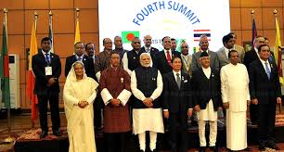

Slide 8
আজকেরপাঠ…
বাংলাদেশ ও আঞ্চলিক সহযোগিতা

Slide 9
শিখনফল
এই পাঠ শেষে শিক্ষার্থীরা ...
১। সার্ক, আসিয়ান এর পুর্নরুপ বলতে পারবে।
২। আঞ্চলিক সহযোগিতার গুরুত্ব ব্যাখ্যা করতে পারবে।
৩। একই অঞ্চলভূক্ত বিভিন্ন দেশের মধ্যে সহযোগিতার
ক্ষেত্র উল্লেখ করতে পারবে।

Slide 10
SAARC: South Asian Association for Regional Cooperation.
ASEAN: Association of South-East Asian Nation.

Slide 11
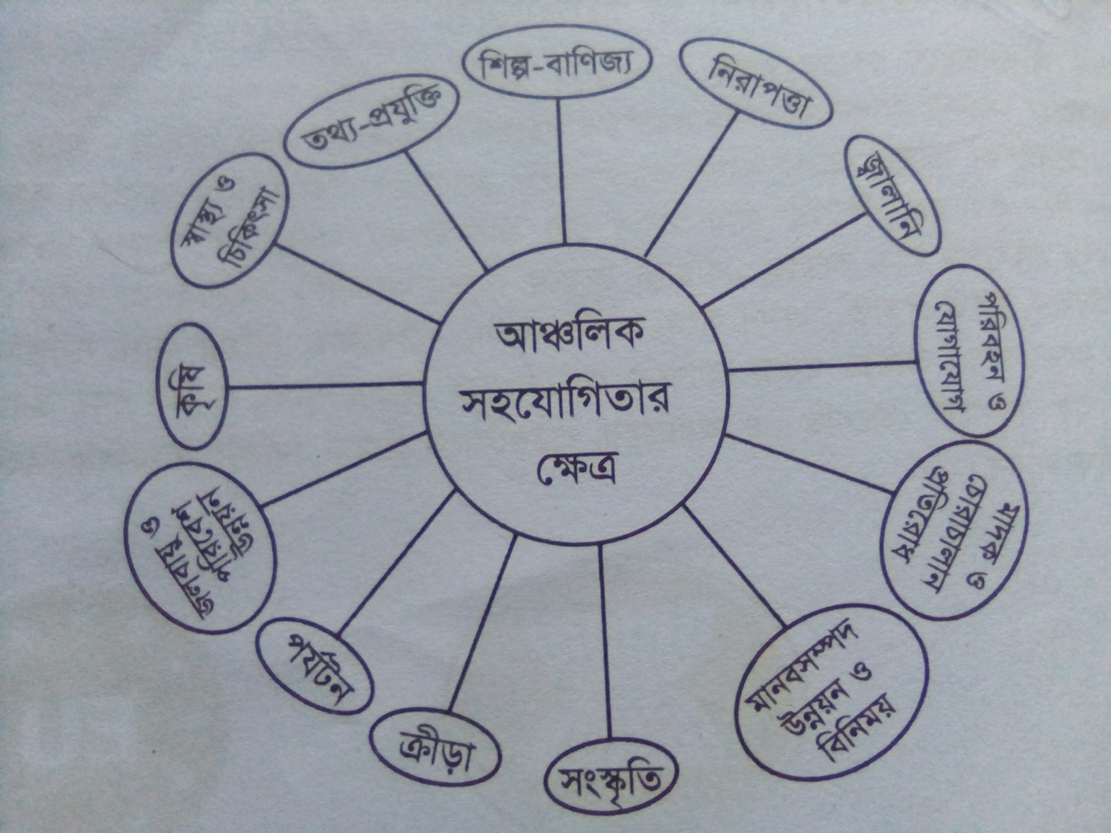
আঞ্চলিক সহযোগিতার ক্ষেত্রসমূহ

Slide 12
দলীয় কাজ
এশিয়ার মানচিত্রে আসিয়ান ও সার্কভূক্ত দেশগুলোর নাম লেখ-

Slide 13
মূল্যায়ন
১। সার্ক কত সালে গঠিত হয়?
২। আসিয়ান কত সালে গঠিত হয়?
৩। সার্কের সদর দপ্তর কোন দেশের কোথায়
আবস্থিত ?

Slide 14
উত্তরমালা
১। ১৯৮৫ সালে।
২। ১৯৬৭ সালে ।
৩। নেপালের কাঠ মুণ্ডতে

Slide 15
বাড়ির কাজ
সার্ক ও আসিয়ান কোন কোন কাজগুলো করে থাকে তার একটি তালিকা প্রস্তুত কর।

